Slide 1
Ingeniería de software
Parte 11 – Aseguramiento de la Calidad de Software

Slide 2
Significado de la calidad - 1
‘Cero defecto es alta calidad’
Para los usuarios cuyo trabajo se ve afectado por la existencia de defectos.
Para los gerentes del software que son criticados por la existencia de los defectos.
‘Mucha funcionalidad es alta calidad’
Para los usuarios que se pueden ver beneficiados con muchas opciones implementadas.
Para los vendedores que lo usan como argumento.
‘Alta performance es alta calidad’
Para los usuarios cuyo trabajo está ligado al tiempo de respuesta.
Para los vendedores cuya venta está asociada al tiempo de respuesta.

Slide 3
Significado de la calidad - 2
‘Costo de desarrollo bajo es alta calidad’
para los clientes que compran el software.
para los PMs quienes deben construir con presupuestos limitados.
‘Rapidez en la construcción es alta calidad’
Para los usuarios que están esperando el producto.
Para los vendedores que quieren capturar el mercado primero.
‘Amigabilidad es alta calidad’
Para los usuarios que tardan en entender y aprender en como usar el producto.

Slide 4

Definición de Calidad
Calidad es cumplir con los requerimientos del cliente.
Calidad es hacer la cosas bien desde el principio.
Calidad es cumplir con los requerimientos del cliente más la formalidad del proceso de desarrollo/producción.

Slide 5
Historia de la Calidad
Etapa | Concepto | Finalidad
Artesanal | Hacer las cosas bien independientemente del coste o esfuerzo necesario para ello. | Satisfacer al cliente. Satisfacer al artesano, por el trabajo bien hecho Crear un producto único.
Revolución Industrial | Hacer muchas cosas no importando que sean de calidad (Se identifica Producción con Calidad). | Satisfacer una gran demanda de bienes. Obtener beneficios.
Segunda Guerra Mundial | Asegurar la eficacia del armamento sin importar el costo, con la mayor y más rápida producción (Eficacia + Plazo = Calidad) | Garantizar la disponibilidad de un armamento eficaz en la cantidad y el momento preciso.
Posguerra (Japón) | Hacer las cosas bien a la primera | Minimizar costos mediante la Calidad Satisfacer al cliente Ser competitivo
Postguerra (Resto del mundo) | Producir, cuanto más mejor | Satisfacer la gran demanda de bienes causada por la guerra
Control de Calidad | Técnicas de inspección en Producción para evitar la salida de bienes defectuosos. | Satisfacer las necesidades técnicas del producto.
Aseguramiento de la Calidad | Sistemas y Procedimientos de la organización para evitar que se produzcan bienes defectuosos. | Satisfacer al cliente. Prevenir errores. Reducir costes. Ser competitivo.
Calidad Total | Teoría de la administración empresarial centrada en la permanente satisfacción de las expectativas del cliente. | Satisfacer tanto al cliente externo como interno. Ser altamente competitivo. Mejora Continua.

Slide 6

Los hacedores de la Calidad: Juran
La Trilogía de Juran
Planificación de la Calidad
Control de la Calidad
Mejoramiento continuo

Slide 7
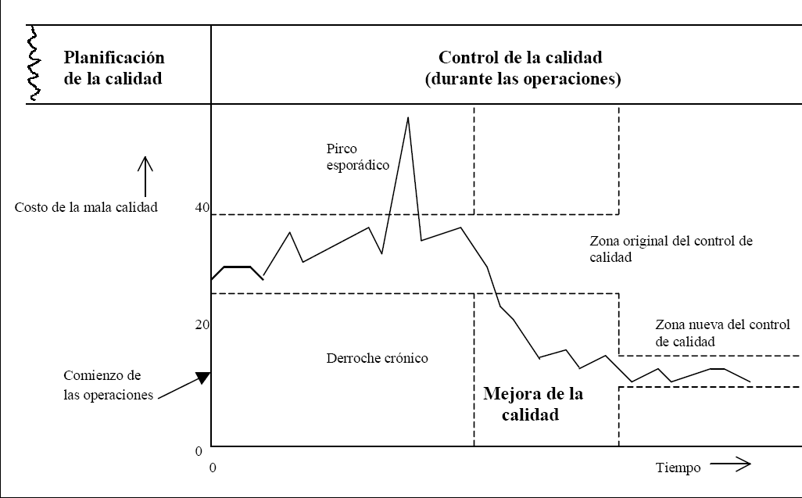
Los hacedores de la Calidad: Juran

Slide 8
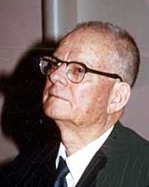
Los hacedores de la Calidad: Deming
Los 14 puntos de Deming
Crear constancia en el propósito para la mejora de productos y servicios.
Adoptar una nueva filosofía.
Dejar de confiar en la inspección masiva.
Poner fin a la práctica de conceder negocios con base en el precio únicamente.
Mejorar constantemente y por siempre el sistema de producción y servicios.
Instituir la capacitación.
Instituir el liderazgo.
Eliminar el temor.
Derribar las barreras que hay entre las áreas.
Eliminar los lemas, las exhortaciones y las metas de producción para la fuerza laboral.
Eliminar las cuotas numéricas.
Remover las barreras que impiden el orgullo por un trabajo bien hecho.
Instituir un programa vigoroso de educación y recapacitación.
Tomar medidas para llevar a cabo la transformación.

Slide 9

Los hacedores de la Calidad: Crosby
Los Principios de Crosby:
La calidad puede ser específicamente cuantificada y utilizada para mejorar los resultados de la empresa.
El énfasis se acentúa en la prevención y no en al inspección.
La meta es el éxito del cliente mediante el cumplimiento de los requisitos a tiempo, desde la primera vez y todo el tiempo.
Cumplimiento de los requisitos. En esta definición hace referencia a un control de la calidad, entendido como una inspección de las características de los productos.

Slide 10
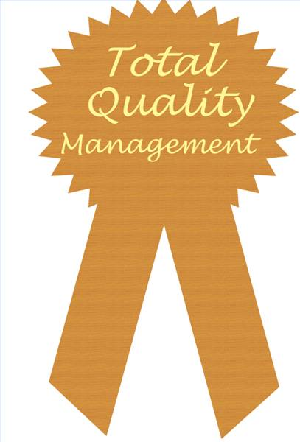
Total Quality Management (TQM)
Total = La calidad involucra a todos y a todas las actividades de la organización.
Quality = Conforme a los requerimientos.
Management = La calidad es gestionada.
TQM = Es un proceso para gestionar la calidad ; debe ser un modo continuo de hacer las cosas; una filosofía de mejora perpetua en todo lo que hacemos.

Slide 11

Principios TQM
La calidad puede y debe ser administrada.
Todo el mundo tiene un cliente y un proveedor.
Los procesos son el problema, las personas no.
Cada empleado es responsable de la calidad.
Hay que evitar problemas, no solo arreglarlos.
La calidad debe medirse.
La mejora de la calidad debe ser continua.
La calidad normal es con cero defectos.
Los objetivos se basan en los requerimientos.
La gerencia debe estar involucrada y liderar.
Organizar y planear la mejora de la calidad.

Slide 12

El Problema de la Calidad
¿Por qué es complejo implantarla ?
La calidad no es sólo un método, herramienta o técnica.
Es un conjunto de recursos cuyas relaciones son complejas y que conforman un paradigma concreto.
El paradigma fue creado para manufactura y otras industrias pero no para el software.
Su implantación en software requiere ajustes y experiencias que se adapten al desarrollo de este tipo de productos.
Se requiere madurez.

Slide 13
Problemas asociados a la Calidad
Consecuencias
Imposibilidad de predecir la calidad de un producto.
Imposibilidad de determinar los costos de producción.
Organización reactiva.
No entender ni éxitos ni fracasos.
Imposibilidad de coordinar actividades técnicas con el gerenciamiento de proyectos.

Slide 14

Problemas asociados a la Calidad
Cuanto antes Mejor!
Esta es una de las principales causas de baja calidad.
Existe presión en los plazos cuando hay demandas coercitivas de parte de los clientes para entregar la aplicación en plazos más cortos que los técnicamente aconsejables. Reducciones mayores al 20% son peligrosas.
En promedio el 65% de los proyectos medianos a grandes sufren una excesiva presión por los plazos o poseen cronogramas irracionales.

Slide 15
Beneficios de la Calidad
Mayor ventaja competitiva
Mayor rapidez de producción
Aumento del volumen de negocios
Menores costos
Menor esfuerzo
MENOR RETRABAJO

Slide 16
Definiciones - 1
Planificación de la Calidad
Implica determinar cuáles son los estándares de Calidad relevantes para el proyecto, y como satisfacerlos.
Describe cómo el equipo del proyecto va a implementar su política de calidad:
La estructura de la Organización
Responsabilidades
Procedimientos
Procesos
Recursos necesarios
Definiciones operacionales o métricas.
Describen en términos específicos cuáles son los objetivos y cómo deberían medirse.

Slide 17
Definiciones - 2
Aseguramiento de la Calidad
Comprende la evaluación de la ejecución de todas las actividades planificadas y sistemáticas dentro del sistema de calidad para proveer confianza en que el proyecto podrá satisfacer los estándares de calidad.

Slide 18
Definiciones - 3
Control de Calidad
Comprende el monitoreo de los resultados del proyecto para determinar si son compatibles con los estándares de calidad; y la determinación y eliminación de las causas de los resultados insatisfactorios.

Slide 19
Aseguramiento de Calidad no es Control de Calidad
Control de Calidad | Aseguramiento de Calidad
Objetivo: Detectar problemas en los productos del trabajo | Objetivo: Asegurar adherencia a los procesos, estándares y planes
Foco: Requerimientos del producto, (funcionales y no funcionales) | Foco: El proceso de desarrollo del producto
Actividades: Desarrollar y ejecutar tareas de testing, controlar que los resultados sean correctos | Actividades: Guiar y monitorear el uso del proceso, revisar los productos de QC y asegurar que fueron ejecutados

Slide 20
Más definiciones
Término | Definición
Política | Utilizada por la alta gerencia para soportar el rumbo de una organización. Definir los principios que una organización debe seguir.
Estándar | Especifica las secciones de un documento y provee una descripción de que se debe hacer en esas secciones. Permite que el contenido de un documento sea repetible.
Procedimiento | Define la información de cómo hacer y/o el paso por paso de una instancia del proceso. Implementa parte de un proceso.
Verificación | La verificación confirma que el producto del trabajo refleja los requerimientos especificados para él. La verificación asegura que se ha fabricado correctamente el producto.
Validación | Validación confirma que el producto, como está hecho, satisface a sus requerimientos y al ambiente en donde será usado. La verificación asegura que se hizo el producto correcto.

Slide 21
Atributos de Calidad

Slide 22

Mirando tiempos más cercanos
El promedio global de las organizaciones que producen software gastan más del 65% de su presupuesto en direccionar problemas de calidad.
Lo anterior implica que solo 1/3 de la organización está, actualmente, produciendo algo nuevo.
El promedio de las organizaciones de software tienen desvíos mayores al 80% en sus estimaciones.
El 60% de las organizaciones que produce software tienen serios problemas de stress y falta de motivación de sus profesionales.

Slide 23

Calidad del Producto de Software
La Calidad del Software resulta difícil de medir.
Calidad o un conjunto de atributos de calidad es el vehículo para expresar las necesidades de software.
“Calidad en el software es el grado por el cual un producto posee una deseada combinación de atributos”

Slide 24
Calidad de Software
El conjunto, medible y equilibrado, de atributos del producto y del
proceso de producción, los cuales
satisfacen los requerimientos del cliente y permiten determinar con
claridad los costos, beneficios y riesgos potenciales
de su desarrollo,
utilización/comercialización y posterior evolución.

Slide 25

Calidad del Producto de Software
Hace falta definir los atributos deseables de los productos de software.
A partir de dichos atributos, definir objetivos bien cuantificados, que puedan ser medidos para conocer si los alcanzamos o no.

Slide 26
Calidad de Productos y Procesos
Calidad
Producto
Proceso
Correctitud
Usabilidad
Mantenibilidad
Confiabilidad
Rendimiento
Disponibilidad
….
Definido
Documentado
Practicado
Medido

Slide 27
Describiendo atributos de calidad
Nombrarlo no es suficiente.
Ej: Debe ser mantenible.
Relación entre atributos.
Por ejemplo, “falla” de un sistema, puede involucrar la disponibilidad, la seguridad y la usabilidad.
No hay una definición uniforme.
Ej: mantenible, expandible, extensible.

Slide 28
Atributos de Calidad del Software
Correctitud
Confiabilidad
Robustez
Performance
Amigabilidad
Verificabilidad
Mantenibilidad
Reusabilidad
Portabilidad
Interoperabilidad
Productividad
Oportunidad
Visibilidad
Integridad

Slide 29
Cuantificando Atributos de Calidad
Paso 1: Identificar los factores/atributos de calidad que claramente no aplican
Facilidad de Prueba
Confiabilidad
Robustez
Disponibilidad
Integridad
Facilidad de Mantenimiento
Flexibilidad
Facilidad de Uso
Reusabilidad
Interoperabilidad
Usabilidad
Portabilidad
Portabilidad

Slide 30
Cuantificando Atributos de Calidad
Paso 2: Priorizar el resto de los atributos
 | Facilidad de Prueba | Confiabilidad | Robustez | Disponibilidad | Integridad | Facilidad de Mantenimiento | Flexibilidad | Facilidad de Uso | Reusabilidad | Interoperabilidad | Usabilidad | Orden
Facilidad de Prueba |  | ^ | < | ^ | < | ^ | ^ | ^ | ^ | < | ^ | 3
Confiabilidad |  |  | < | < | < | < | < | < | < | < | < | 10
Robustez |  |  |  | ^ | ^ | ^ | ^ | ^ | ^ | ^ | ^ | 0
Disponibilidad |  |  |  |  | < | ^ | ^ | < | < | < | < | 7
Integridad |  |  |  |  |  | ^ | ^ | ^ | ^ | ^ | ^ | 1
Facilidad de Mantenimiento |  |  |  |  |  |  | < | < | < | < | < | 9
Flexibilidad |  |  |  |  |  |  |  | < | < | < | < | 8
Facilidad de Uso |  |  |  |  |  |  |  |  | < | ^ | ^ | 5
Reusabilidad |  |  |  |  |  |  |  |  |  | ^ | ^ | 5
Interoperabilidad |  |  |  |  |  |  |  |  |  |  | ^ | 5
Usabilidad |  |  |  |  |  |  |  |  |  |  |  | 6

Slide 31
Cuantificando Atributos de Calidad
Paso 3: Mapear los atributos seleccionados a un
Criterio cuantificable

Slide 32
Cuantificando Atributos de Calidad
Paso 4: Identificar las mediciones de calidad específicas
Criterio | Medición
MTBF | El sistema debería tener un tiempo medio entre falla de la menos 75 días.
MTTR | El sistema debería tener un tiempo medio de reparación de menos de 30 minutos.
Estándares GUI | El software debería estar de acuerdo a los estándares de interfaz de Microsoft Windows correspondiente a la versión ….
Respuesta temporal | El sistema debería tener un tiempo de respuesta para las consultas de cómo máximo …, para las transferencia de datos de …

Slide 33
Costos de Calidad

Slide 34

Sobre los costos de la calidad
¿Cuánto cuesta la calidad?
¿Cuánto cuesta no tener calidad?
¿Qué impacto económico tendrá en mi organización un sistema de calidad?
¿Qué es un costo “razonable” de calidad?
¿Puedo medir el costo de la calidad y el beneficio que me da?

Slide 35
Sobre los costos de la calidad - Origen
En los 50 y 60s se comienzan a analizar los costos de la calidad debido a las siguientes razones:
Los productos comienzan a tener una complejidad importante.
Los clientes comienzan a tener mayores expectativas:
Demanda de buenos servicios post-venta.
Se espera una solución eficiente y eficaz frente a los problemas del producto.
Se expanden los costos de fabricación, mantenimiento y de relación con proveedores.
Se suman técnicos especializados a los departamentos de calidad.
La alta gerencia exige que los programas de calidad estén expresados en términos de negocios.

Slide 36

Definiendo costos de calidad de software
Los costos de calidad de Software, (CoSQ), son una medida, específicamente asociada con la no conformidad de la calidad de un producto de software con los requerimientos que le dieron origen.
Los CoSQ pueden asociarse a términos tales como:
Costos Negativos: Procesos ineficientes, pérdidas por retrabajo, esfuerzos desperdiciados, pérdidas de rentabilidad por falta de ventas a causa de la calidad inaceptable de un producto.
Costos Positivos: Prevención de defectos, esfuerzos en verificación/validación, definición de procesos adecuados.
Los CoSQ representan la diferencia entre los costos actuales de producción y los costos ideales incurridos en producir el mismo producto.

Slide 37
Justificando CoSQ

Slide 38

Justificando CoSQ - Visibilidad
Costos que son
usualmente visibles
Reportes de los clientes
Cuestiones legales
Costos de QA y/o Testing
Excesiva rotación de personal
Equipos con poca sinergia
Falta de conocimiento competitivo
Costos excesivos de los sistemas
Ineficiente manejo de problemas
Muy baja penetración en el mercado
Bajo rendimiento de los proyectos

Slide 39
Distribución de Costos de un modelo de Calidad
Costos generales
Costos de calidad
Fabricación
Conformar
No conformar
Evaluación
Prevención

Slide 40
Definiendo los costos - 1
Costos de Conformar: Es el dinero invertido en hacer que los productos posean la calidad planificada. Hay dos tipos de costos asociados:
Costos de Prevención: Son los costos asociados a prevenir los defectos antes que éstos se presenten. Este es un enfoque proactivo con foco en hacer las cosas bien la primera vez.
Costos de Evaluación: Son los costos asociados a detectar los defectos. Las prácticas asociadas ayudan a mejorar la calidad a costos menores.
Conformar
Prevención
Evaluación

Slide 41
Definiendo los costos - 2
Costos de No Conformar: Es el dinero gastado en arreglar las cosas cuando han salido mal, incluyendo el análisis de los problemas, su corrección, los problemas legales, etc.:
Costos de Fallas externas: Son los costos asociados con los problemas que se detectan en la ubicación del cliente. Cuestiones vinculadas con los servicios, mantenimiento, litigios y aquellos que son intangibles, tales como el enojo del cliente, pérdida de imagen, pérdida de potenciales negocios.
Costos de Fallas internas: Son los costos asociados con los problemas detectados antes de que el producto vaya al cliente. Típicamente son retrabajo en programación, re-testing y re-inspecciones.
No Conformar
Fallas Externas
Fallas Internas

Slide 42
Estructura de los Costos de No Calidad
Categoría de Costos | Sub Categoría | Definición | Costos típicos
No conformar | Fallas Internas | Problemas de calidad detectados antes de liberar al producto | Gestión de problemas Retrabajo Re-testing
 | Fallas Externas | Problemas de calidad detectados por el cliente | Soporte al cliente Análisis de problemas Múltiples acciones
Evaluación | Analizando las condiciones del producto | Descubrir el nivel de no conformidad | Testing Aseguramiento del software Inspecciones Revisiones
 | Asumir el haber logrado el nivel de calidad | “Abriendo” el control de calidad | Toma de decisiones acerca del seguir o no con la entrega del producto y las acciones relacionadas
Prevención | Intervenciones orientadas a los proyectos y los procesos | Esfuerzos involucrados en la prevención de la mala calidad | Entrenamiento Mejora de procesos Medición y análisis Análisis causal

Slide 43
Visión de Costos al aplicar Calidad
Concepto moderno
de la calidad
Trasladar muchos
de los costos de
fallas a las
actividades de
preparación para
realizar la tarea bien
la primera vez y
evitar la
insatisfacción del
cliente y pérdida de
imagen.

Slide 44
Fórmulas del Costo de la Calidad
Esfuerzo de la Calidad = EoQ = (P + E + Fi + Fe)
Costo de la Calidad = CoQ = (P + E + Fi + Fe) / (P + E + Fi + Fe + C)
Esfuerzo de Mala Calidad = EoPQ = Fi + Fe
Costo de Mala Calidad = CoPQ = (Fi + Fe) / (P + E + Fi + Fe + C)
P: Costos de Prevención
E: Costos de Evaluación
Fi: Costos de Fallas Internas
Fe: Costos de Fallas Externas
C: Costo de Construcción

Slide 45
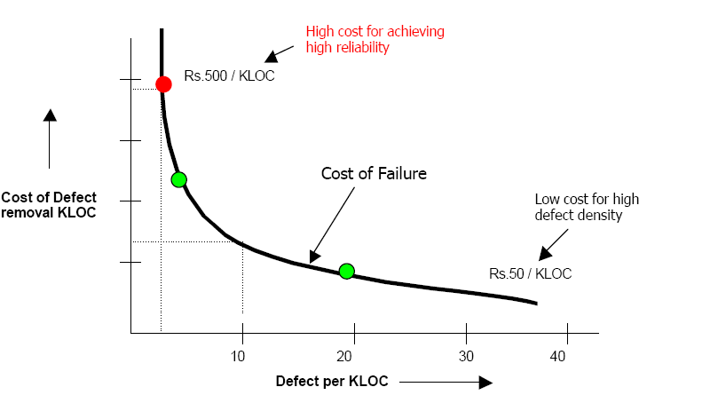
Modelo de Alta Calidad

Slide 46
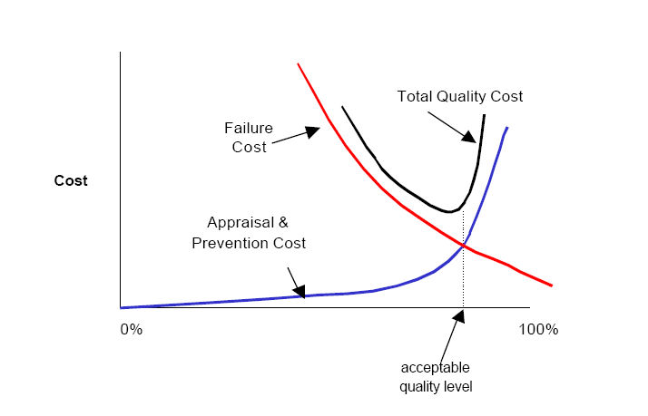
Modelo de Calidad de Software

Slide 47
Y, hasta dónde debo invertir?
Costo total de calidad
Costo de no conformar
Costo de calidad
Nivel de calidad
aceptable
Costo de lograr calidad
0
0%
Una medición de calidad

Slide 48

Y, hasta dónde debo invertir?
El gráfico anterior muestra que la relación entre los costos de alcanzar calidad y los costos de la no calidad guardan una relación inversa.
A medida que los costos de prevención y evaluación aumentan, disminuyen los costos por mala calidad (Juran, 1998).
Esta relación se mantiene hasta un punto en donde seguir incrementando los costos de conformar calidad no produce una inversa equivalente en la disminución de los costos de la mala calidad.
El punto ideal depende de cada industria y/o características de los productos y/o servicios.

Slide 49
Proceso de QA

Slide 50

Rol de QA - 1
Garantiza a la gerencia que el proceso definido formalmente está implementado y en uso.
Específicamente asegura:
Metodología apropiada al desarrollo.
Estándares y procedimientos.
Revisiones y auditorías independientes.
Documentación para garantizar el futuro mantenimiento.
Mecanismos para controlar cambios.

Slide 51

Rol de QA - 2
Debe Garantizar:
Tareas finalizadas satisfactoriamente antes de comenzar la siguiente.
Desviaciones a los estándares y procedimientos expuestas lo antes posible.
Proyecto auditable.
Tarea de control de calidad sigue estándares.
Plan de QA y otros planes de soporte del proyecto, compatibles.

Slide 52

Rol de QA - 3
Existen algunos peligros latentes:
¿Quiénes son los responsables de la calidad?
¿La existencia de la función de QA asegura que se siguen los estándares y procedimientos?
¿La gerencia está convencida del trabajo de QA?
¿Cómo lograr que QA sea efectivo?

Slide 53

Objetivos de QA
Mejorar la calidad del software monitoreando apropiadamente tanto los productos de software como el proceso de desarrollo que los genera.
Asegurar el cumplimiento de los estándares y procedimientos y el proceso de software establecido.
Asegurar que cualquier desviación en el producto, el proceso, o los estándares son elevados a la gerencia para poder resolverlas.
Asistir a los equipos de proyecto en la elaboración de planes, estándares y procedimientos.
Dar seguimiento a las no-conformidades elevadas.

Slide 54

Responsabilidades de QA
QA está involucrado durante todas las fases del ciclo de vida del desarrollo del software. Del siguiente modo:
Asegurando la correctitud de los planes del proyecto y su seguimiento.
Soportando al equipo en la elaboración de productos de calidad.
Asegurando que los procesos son usados y útiles para la organización.

Slide 55
Actividades - 1
Colaborar con la elaboración del Plan de QA para el proyecto.
Llevar a cabo las actividades de QA de acuerdo al Plan.
Participar en la preparación y revisión del plan de proyecto, estándares y procedimientos.
Auditar las actividades del proyecto de software para verificar su conformidad.
Revisar los productos de trabajo del proyecto, para verificar su conformidad con los estándares.

Slide 56
Actividades - 2
Reportar periódicamente el resultado de las actividades al grupo de proyecto.
Documentar y administrar las desviaciones de los procesos y productos de trabajo, de acuerdo a un procedimiento documentado.
Participar como moderador en inspecciones.
Participar en Informes finales de servicio cuando existe subcontratación a proveedores externos.
Participar en la aceptación de entregas de producto parciales o finales cuando existe subcontratación de proveedores externos en un proyecto.

Slide 57


Funciones de QA
Controlar adherencia
Evaluar el nivel de Calidad
Dar coaching para lograr buena performance en términos de Calidad.

Slide 58
Escenarios de trabajo
Gerencia
Calidad
Líder
SPI
Calidad
Proyecto 1
Proyecto n
Técnicos

Slide 59
Ciclo de producción - Ejemplo
Planificación
Requerimientos
Producto
Análisis de Requerimientos
Diseño
Producción
Revisión
Revisión
Verifica
Valida
Acciones
Correctivas
Verifica
Mediciones
Satisfacción
Del cliente
Acciones
Correctivas
Mediciones
Acciones
Correctivas
Mediciones
Compras
Medición, Análisis y Acciones Correctivas

Slide 60
Revisiones

Slide 61

Definiciones Básicas
¿Qué es un defecto ?
Se entiende por defecto a todo desvío de los requerimientos originales del producto.
Su impacto se manifiesta:
En la satisfacción del cliente.
En los costos de desarrollo del producto.
En los costos del proceso.
En la misión del producto.

Slide 62
Definiciones Básicas
Falla es un problema encontrado luego de la entrega al usuario.
Error es un problema encontrado durante el desarrollo.
Error
Defecto
Son problemas que evidencian la mala
calidad del producto
Falla

Slide 63

Definiciones Básicas
Un propósito es encontrar errores para que no se conviertan en defectos o fallas.
Cuanto antes se descubren los errores menos propagación de la mala calidad.
Las revisiones pueden pensarse como un “filtro” en el proceso de desarrollo.
Se aplican en varios momentos del desarrollo de software.

Slide 64

Ejemplos de defectos
No cumplir con reglas definidas para el producto.
Reglas de control inconsistentes.
No cumplimiento de Estándares de Procesos.
No cumplimiento de Estándares de documentación.
Falta de preparación de los recursos involucrados con el producto.

Slide 65

Consecuencias de los defectos
Mala relación con los clientes.
Pérdida de confianza del cliente en la empresa.
Altos costos de desarrollo de productos.
Grandes esfuerzos de retrabajo.
Desventaja frente a la competencia.

Slide 66

Hallando la solución
Un excelente objetivo :
Anticipar la detección de defectos, para mejorar la calidad de los productos y reducir los costos de detección y reparación.
Factores de éxito:
Procesos de desarrollo definidos.
Buenas prácticas de diseño.
Buenas prácticas de control de calidad.

Slide 67
Tipos de revisiones para un proyecto
Revisiones de hitos.
Walkthroughs informales de productos de trabajo.
Revisiones técnicas de productos de trabajo - Revisión por pares.
Inspecciones de código.
Auditoría de proceso y assessments.

Slide 68
Tipos de revisiones para un proyecto
R: Recorrida o walkthrough RT: Revisión Técnica IN: Inspección RP: Revisión de Avance de Proyecto

Slide 69



Revisiones Formales
Revisión Formal es una técnica de evaluación cuyo objetivo es examinar un producto o componente de un producto desde la perspectiva de sus requerimientos su diseño, sus costos de implantación y todo aquel aspecto que sea considerado crítico para el negocio.
Los objetivos de las revisiones:
Verificar que el producto satisface los requerimientos.
Verificar que el producto conforma los estándares vigentes.
Identificar desvíos de los requerimientos y estándares.
Recopilar y documentar defectos y esfuerzos.
No juzgar a los autores del producto.

Slide 70



Revisiones Formales - Conceptos
Proceso de Revisión:
El conjunto de actividades y documentos que se generan desde la necesidad de revisar un producto hasta la elaboración del documento resultante de la revisión.
Análisis Causal:
Una sesión de brainstorming para analizar las causas de un conjunto de defectos detectados en una reunión de revisión.
Prevención de defectos:
Remover las causas de los problemas.

Slide 71

Proceso de Revisión
Checklist
Lista de revisores
Preparación
Producto o
Componente a
Revisar
Checklist
Realización
Informe
de Revisión
Línea
Base de
Documentos
Análisis Causal
Informe de
Análisis Causal
Fin Proceso

Slide 72
Consideraciones
Entregar los materiales a los revisores con anticipación para que se familiaricen con los mismos.
Sea riguroso en el cumplimiento de la agenda.
La reunión de revisión no busca soluciones, sólo detecta defectos.
En las primeras revisiones, ponga observadores para tener otra óptica de la eficiencia del proceso.
La cantidad de revisores varía con el tamaño y complejidad del producto a revisar. Lo mínimo son 2 : un autor y un revisor.

Slide 73
Consideraciones
La revisiones son más efectivas cuanto más temprano se ponen en las actividades del ciclo de vida.
Incluya el tiempo de revisiones en los planes de desarrollo.
Arme una clasificación de defectos para facilitar su análisis.
Dedique tiempo a construir los checklists:
Arme las preguntas en base a sus normas y reglas de trabajo.
Evite las preguntas subjetivas.
Las preguntas deben ser claramente direccionadas al aspecto del producto bajo revisión.
Haga revisiones periódicas de los checklists.

Slide 74
Comparación entre tipos de revisión
Característica | Revisión de Gestión | Revisión Técnica | Inspección | Walk-through | Auditoria
Objetivo | Asegurar el progreso; recomendar acciones correctivas; asegurar la asignación de recursos adecuada | Evaluar las conformidades a las especificaciones y planes; asegurar la integridad a los cambios | Encontrar anomalías; verificar la resolución; verificar la calidad del producto | Encontrar anomalías; examinar las alternativas; mejorar el producto; foro de aprendizaje | Evaluar las conformidades con los estándares y reglamentaciones de forma independiente
Toma de Decisiones | El equipo de gestión diagrama los cursos de acción; decisiones hechas en el reunión o como un resultado de las recomendaciones | El equipo de revisión solicita liderazgo técnico o de gestión para actuar en base a las recomendaciones | El equipo de revisión elije determinados productos predefinidos, los defectos deben ser removidos | El equipo acuerda los cambios que serán hechos por el autor | Organización auditada, iniciador, cliente o usuario
Verificación del Cambios | El líder verifica que líneas de acción están cumplidas, la verificación del cambio es dejada a otros controles del proyecto | El líder verifica que líneas de acción están cumplidas, la verificación del cambio es dejada a otros controles del proyecto | El líder verifica que líneas de acción están cumplidas, la verificación del cambio es dejada a otros controles del proyecto | El líder verifica que líneas de acción están cumplidas, la verificación del cambio es dejada a otros controles del proyecto | Responsabilidad de la organización auditada

Slide 75
Comparación entre tipos de revisión
Característica | Revisión de Gestión | Revisión Técnica | Inspección | Walk-through | Auditoria
Tamaño del grupo recomendado | Dos o más personas | Tres o más personas | De tres a seis personas | De dos a siete personas | De una a cinco personas
Asistencia del grupo | Gerencia, lideres técnicos y pares | Lideres técnicos y pares | Reunión de pares con asistencia documentada | Lideres técnicos y pares | Auditores, organización auditada, personal de gestión y técnico
Líder de Grupo | Normalmente el gerente responsable | Normalmente el Líder Técnico (Ingeniero) | Moderador entrenado | Moderador o autor | Líder Auditor
Volumen del Material | Moderado a alto, dependiendo de los objetivos específicos de la reunión | Moderado a alto, dependiendo de los objetivos específicos de la reunión | Relativamente Bajo | Relativamente Bajo | Moderado a alto, dependiendo de los objetivos específicos de la reunión
Presentador | Representante el proyecto | Representante del equipo de Desarrollo | Un lector | Autor | Los auditores recolectan y examinan la información provista por la organización

Slide 76
Comparación entre tipos de revisión
Característica | Revisión de Gestión | Revisión Técnica | Inspección | Walk-through | Auditoria
Recolección de datos | Son requeridas según las políticas, estándares o planes | No es un requerimiento formal. Puede ser hecho localmente | Altamente recomendable | Recomendable | No es un requerimiento formal. Puede ser hecho localmente.
Salidas | Documentación de la revisión | Documentación de la revisión | Lista de anomalías, Resumen de anomalías, documentación de la inspección | Lista de anomalías, líneas de acción, decisiones, propuestas de seguimiento | Reporte de Audoria formal, observaciones, descubrimientos, deficiencias
Entrenamiento Formal del Moderador | NO | NO | SI | NO | SI
Roles definidos de los participantes | SI | SI | SI | SI | SI
Uso de checklist de defectos | NO | NO | SI | NO | SI
Participantes de la Gerencia | SI | Opcional | NO | NO | SI
Participante del cliente o usuario | Opcional | Opcional | Opcional | Opcional | Opcional

